Slide 1


KẾ HOẠCH BÀI DẠY
MÔN: MĨ THUẬT
LỚP: 5
Trường:TIỂU HỌC Tân Viên
Họ và tên giáo viên:Nguyễn Thị Yến

Slide 2

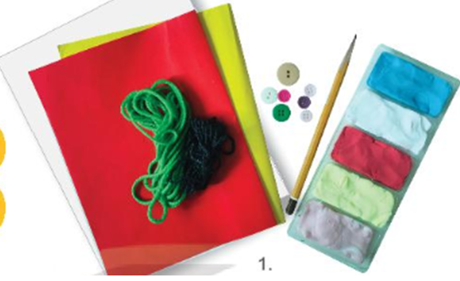



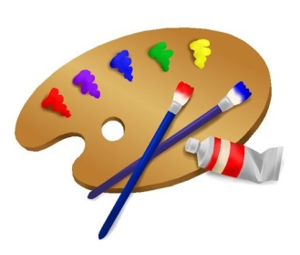
Kiểm tra dụng cụ học vẽ:

Slide 3
KHỞI ĐỘNG

Slide 4
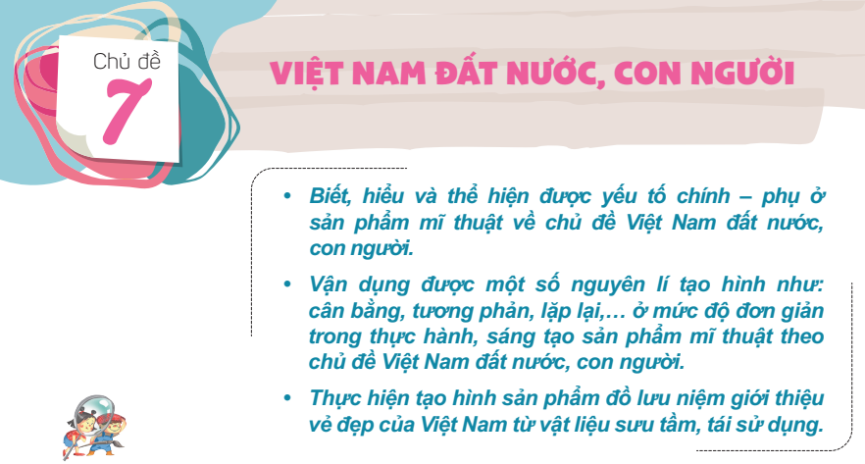

Slide 5
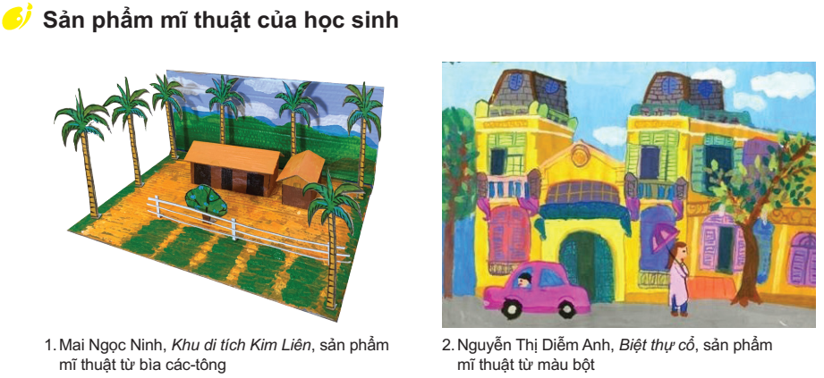

Slide 6
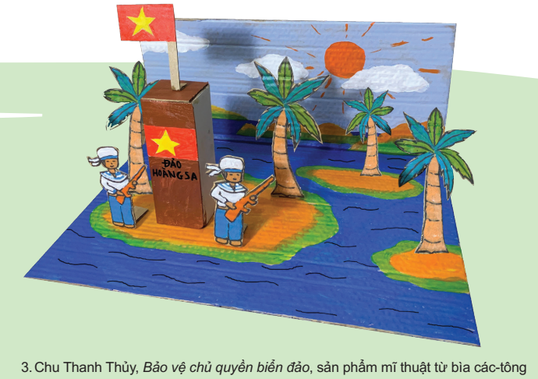

Slide 7
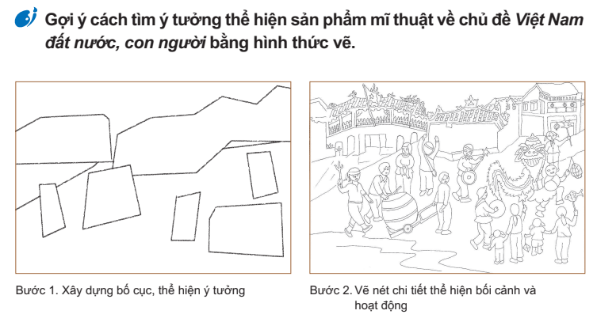

Slide 8
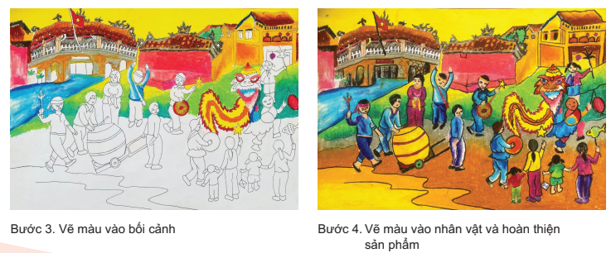

Slide 9
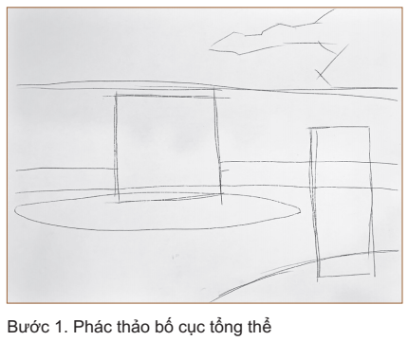
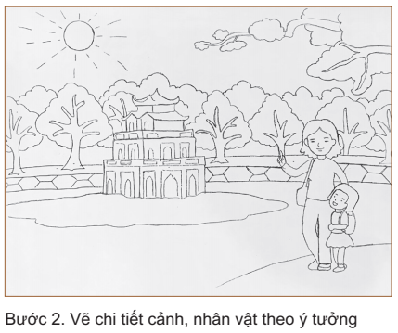
Gợi ý các bước thể hiện sản phẩm mĩ thuật, về một kỉ niệm đáng nhớ, khi đi tham quan cảnh đẹp Việt Nam với người thân trong gia đình bằng hình thức vẽ từ màu nước.

Slide 10
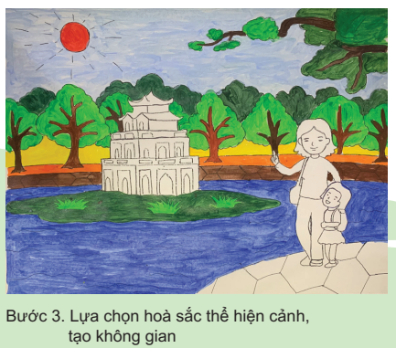
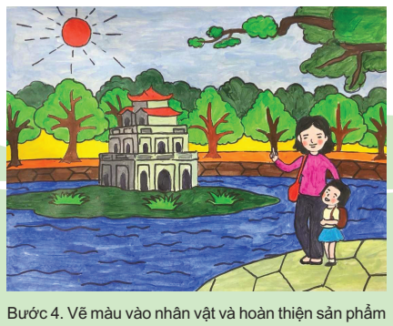

Slide 11
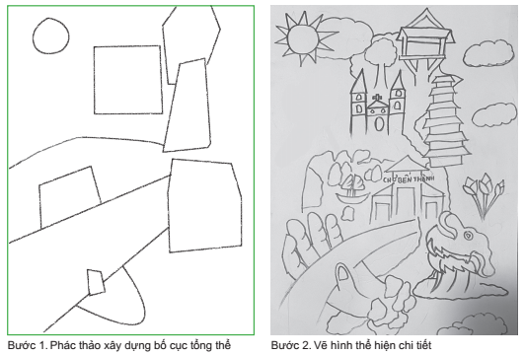
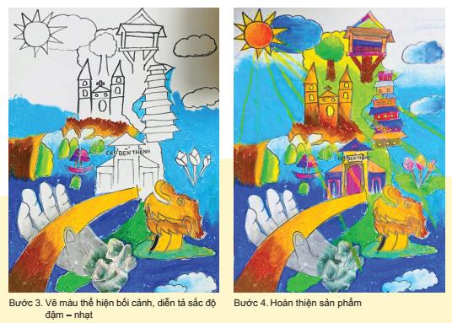
Gợi ý các bước thể hiện sản phẩm mĩ thuật, thể hiện kỉ niệm về cảnh đẹp Việt Nam khi đi tham quan với người thân trong gia đình, bằng hình thức vẽ từ màu sáp.

Slide 12
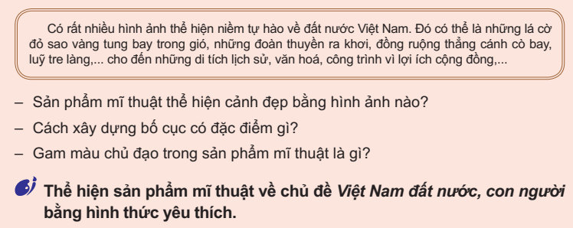

Slide 13
THỰC HÀNH

Slide 14
